Slide 1
Lúčne a poľné stavovce
Obojživelníky a plazy na lúkach a poliach

Slide 2
Obojživelníky - Žaby
medzi naše najväčšie žaby patria ropucha zelená a ropucha bradavičnatá
majú zavalité telo, kratšie a slabšie zadné končatiny, pohybujú sa nemotorne a pomaly
živia sa hmyzom, slimákmi, dážďovkami
chránené

Slide 3
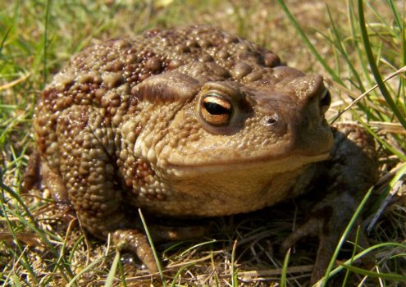
Ropucha bradavičnatá

Slide 4
Ropucha zelená

Slide 5
Plazy
Jašterica krátkohlavá
má premenlivú teplotu tela
čím je teplejšie, tým sa pohybuje rýchlejšie
suchú kožu má pokrytú šupinami
pri dotyku odlomí chvost, ktorý dorastá

Slide 6
Jašterica krátkohlavá

Slide 7
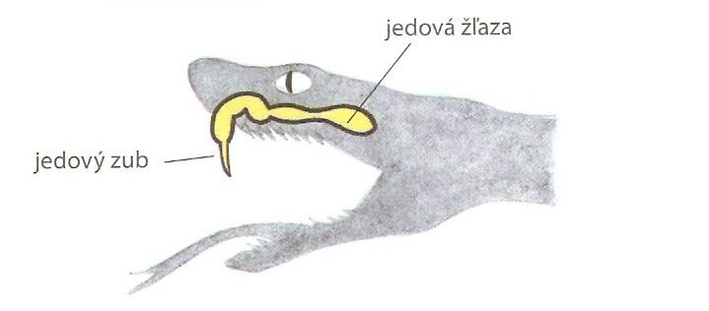
Vretenica severná
náš jediný jedovatý had, hryzie, len keď sa cíti ohrozený telo pokryté suchou kožou, ktorú zvlieka vcelku
v ústach jedové zuby s jedovou žľazou
živí sa myšami a žabami
chránená

Slide 8
Vretenica severná

Slide 9
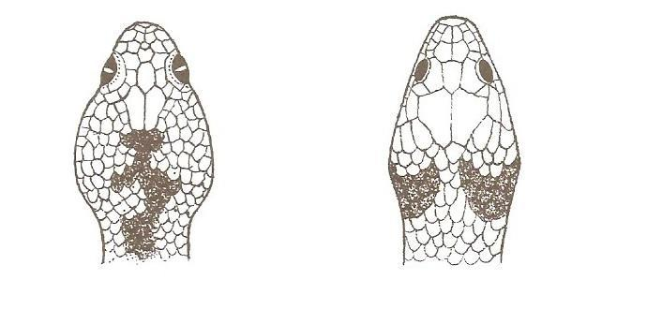
UŽOVKA
oválny tvar hlavy
bez čiary na chrbte
okrúhla zrenica oka
VRETENICA
trojuholníkový tvar hlavy
kľukatá čiara na chrbte
zúžená zrenica oka

Slide 10
Prvá pomoc pri uhryznutí
Poranenú končatinu stiahnuť nad ranou (jed sa nedostane do krvného obehu)
Z rany opatrne vytláčať krv s jedom, nie vysávať ústami
Vyhľadať lekársku pomoc

